Slide 1
第十章 CSS3高级应用
·CSS3过渡
·CSS3动画
·CSS3变形
HTML5
HTML5

Slide 2
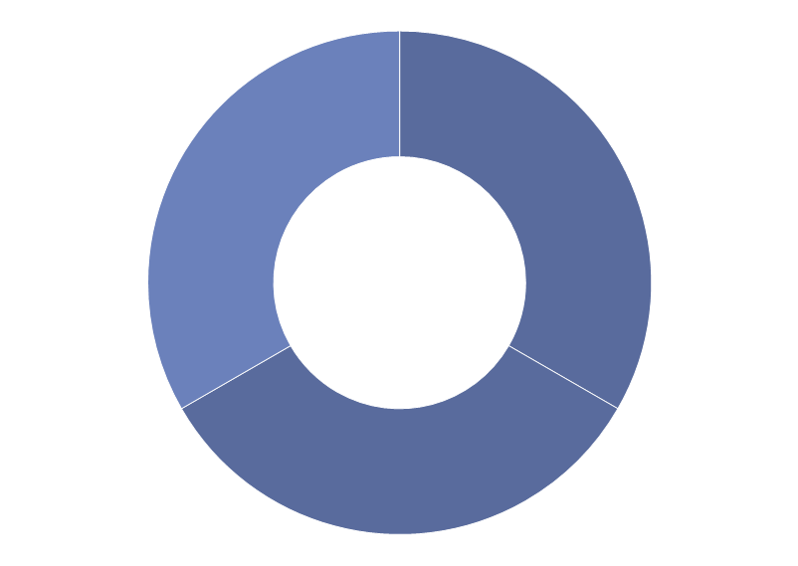
✎ 学习目标
理解过渡属性，能够控制过渡时间、动画快慢等常见过渡效果。
掌握CSS3中的变形属性，能够制作2D转换、3D转换效果。
1
2
理解
掌握
掌握
3
掌握CSS3中的动画，能够熟练制作网页中常见的动画效果。

Slide 3
 目录
10.1
过渡
☞点击查看本小节知识架构
10.2
变形
☞点击查看本小节知识架构
10.3
动画
☞点击查看本小节知识架构
10.4
阶段案例——制作表情图片

Slide 4

 知识架构
10.1 过渡
10.1.1
transition-property属性
10.1.2
transition-duration属性
10.1.3
transition-timing-function属性
10.1.4
transition-delay属性
10.1.5
transition属性

Slide 5
10.2 变形
10.2.1
认识transform
10.2.2
2D转换
10.2.3
3D转换

Slide 6
10.3 动画
10.3.1
@keyframes
10.3.2
animation-name属性
10.3.3
animation-duration属性
10.3.4
animation-timing-function属性
10.3.5
animation-delay属性
10.3.6
animation-iteration-count属性
10.3.7
animation-direction属性
10.3.8
animation属性

Slide 7
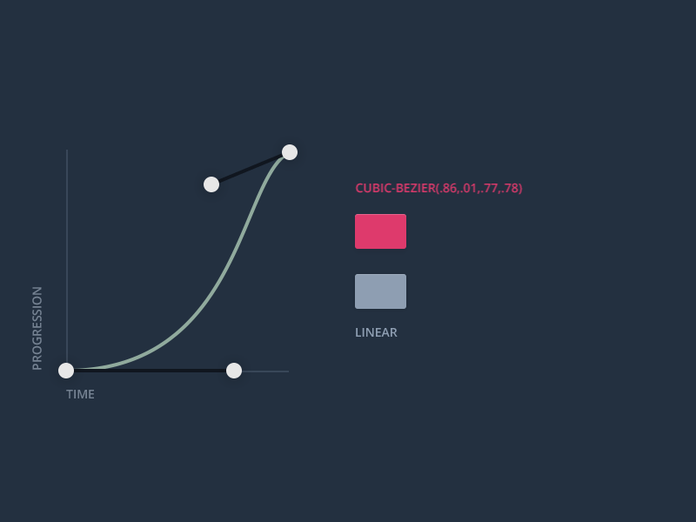
章节概要
在传统的Web设计中，当网页中需要显示动画或特效时，需要使用JavaScript脚本或者Flash来实现。在CSS3中，提供了对动画的强大支持，可以实现旋转、缩放、移动和过渡等效果。
本章将对CSS3中的过渡、变形和动画进行详细讲解。

Slide 8
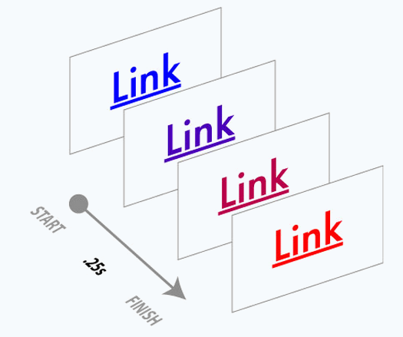
10.1 过渡
CSS3提供了强大的过渡属性，它可以在不使用Flash动画或者JavaScript脚本的情况下，为元素从一种样式转变为另一种样式时添加效果，例如渐显、渐弱、动画快慢等。

Slide 9

10.1 过渡
transition-property属性
10.1.1
transition-property 属性用于指定应用过渡效果的CSS属性的名称。
基本语法格式
transition-property: none | all | property;
属性值 | 描述
none | 没有属性会获得过渡效果。
all | 所有属性都将获得过渡效果。
property | 定义应用过渡效果的CSS属性名称，多个名称之间以逗号分隔。

Slide 10
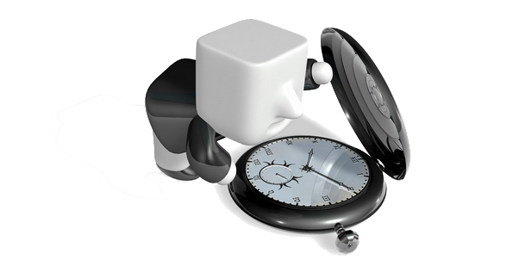
10.1 过渡
transition-duration属性
10.1.2
transition-duration属性用于定义过渡效果花费的时间，默认值为0，常用单位是秒（s）或者毫秒（ms）。
基本语法格式
transition-duration:time;

Slide 11

10.1 过渡
transition-timing-function属性
10.1.3
transition-timing-function属性规定过渡效果的速度曲线，默认值为“ease“。
基本语法格式
transition-timing-function:linear|ease|ease-in|ease-out|ease-in-out|cubic-bezier(n,n,n,n);

Slide 12
10.1 过渡
transition-timing-function属性
10.1.3
transition-timing-function属性的取值
属性值 | 描述
linear | 指定以相同速度开始至结束的过渡效果，等同于cubic-bezier(0,0,1,1)）。
ease | 指定以慢速开始，然后加快，最后慢慢结束的过渡效果，等同于cubic-bezier(0.25,0.1,0.25,1）。
ease-in | 指定以慢速开始，然后逐渐加快（淡入效果）的过渡效果，等同于cubic-bezier(0.42,0,1,1）。
ease-out | 指定以慢速结束（淡出效果）的过渡效果，等同于cubic-bezier(0,0,0.58,1）。
ease-in-out | 指定以慢速开始和结束的过渡效果，等同于cubic-bezier(0.42,0,0.58,1）。
cubic-bezier(n,n,n,n) | 定义用于加速或者减速的贝塞尔曲线的形状，它们的值在0~1之间。

Slide 13
10.1 过渡
transition-delay属性
10.1.4
transition-delay属性规定过渡效果何时开始，默认值为0，常用单位是秒（s）或者毫秒（ms）。
基本语法格式
正数:过渡动作会延迟触发。
负数：过渡动作会从该时间点开始，之前的动作被截断。
transition-delay:time;

Slide 14
10.1 过渡
transition属性
10.1.5
transition属性是一个复合属性，用于在一个属性中设置transition-property、transition-duration、transition-timing-function、transition-delay四个过渡属性。
基本语法格式
transition：property duration timing-function delay;
使用transition属性设置多个过渡效果时，它的各个参数必须按照顺序进行定义，不能颠倒。
例如：transition:border-radius 5s ease-in-out 2s;

Slide 15

10.1 过渡
transition属性
10.1.5
无论是单个属性还是简写属性，使用时都可以实现多个过渡效果。如果使用transition简写属性设置多种过渡效果，需要为每个过渡属性集中指定所有的值，并且使用逗号进行分隔。

Slide 16

10.2 变形
在CSS3之前，如果需要为页面设置变形效果，需要依赖于图片、Flash或JavaScript才能完成。
繁 琐
不方便
CSS3出现后，通过transform属性就可以实现变形效果。

Slide 17
10.2 变形
认识transform
10.2.1
2012年10月，W3C组织发布了CSS3变形工作草案，这个草案包括了CSS3 2D变形和CSS3 3D变形。
CSS3变形
平移
旋转
缩放
倾斜

Slide 18



10.2 变形
认识transform
10.2.1
在CSS3之前都需要依赖图片、Flash或JavaScript才能完成。

Slide 19
10.2 变形
认识transform
10.2.1
现在，使用CSS3就可以实现这些变形效果
1
  无需加载额外的文件
2
  提高了网页开发者的工作效率
3
  提高了页面的执行速度

Slide 20
10.2 变形
认识transform
10.2.1
CSS3的变形（transform）属性可以让元素在一个坐标系统中变形。
基本语法格式
transform：none | transform-functions;
transform属性的默认值为none，适用于内联元素和块元素，表示不进行变形。transform-function用于设置变形函数，可以是一个或多个变形函数列表。

Slide 21
10.2 变形
认识transform
10.2.1
transform-function函数
matrix（）
定义矩形变换，即基于X和Y坐标重新定位元素的位置。
translate（）
移动元素对象，即基于X和Y坐标重新定位元素。
scale（）
缩放元素对象，可以使任意元素对象尺寸发生变化，取值包括正数、负数和小数。
旋转元素对象，取值为一个度数值。
rotate（）
倾斜元素对象，取值为一个度数值。
skew（）

Slide 22
10.2 变形
2D转换
10.2.2
平移
使用translate（）方法能够重新定义元素的坐标，实现平移的效果。
基本语法格式
transform:translate（x-value,y-value）;
x-value指元素在水平方向上移动的距离，y-value指元素在垂直方向上移动的距离。如果省略了第二个参数，则取默认值0。当值为负数时，表示反方向移动元素。

Slide 23
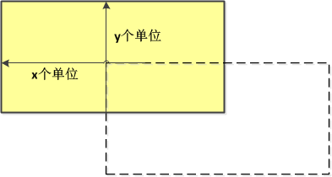
10.2 变形
2D转换
10.2.2
平移
使用translate（）方法能够重新定义元素的坐标，实现平移的效果。
translate（）方法平移示意图
基点

Slide 24
10.2 变形
2D转换
10.2.2
缩放
scale() 方法用于缩放元素大小，该函数包含两个参数值，分别用来定义宽度和高度的缩放比例。
基本语法格式
transform:scale(x-axis,y-axis);
x-axis和y-axis参数值可以是正数、负数和小数。正数值表示基于指定的宽度和高度放大元素。负数值不会缩小元素，而是反转元素（如文字被反转），然后再缩放元素。如果第二个参数省略，则第二个参数等于第一个参数值。

Slide 25
10.2 变形
2D转换
10.2.2
缩放
scale() 方法用于缩放元素大小，该函数包含两个参数值，分别用来定义宽度和高度的缩放比例。
scale()方法缩放示意图

Slide 26
10.2 变形
2D转换
10.2.2
倾斜
skew()方法能够让元素倾斜显示，该函数包含两个参数值，分别用来定义X轴和Y轴坐标倾斜的角度。
基本语法格式
transform:skew(x-angle,y-angle);
参数x-angle和y-angle表示角度值，第一个参数表示相对于X轴进行倾斜，第二个参数表示相对于Y轴进行倾斜，如果省略了第二个参数，则取默认值0。

Slide 27
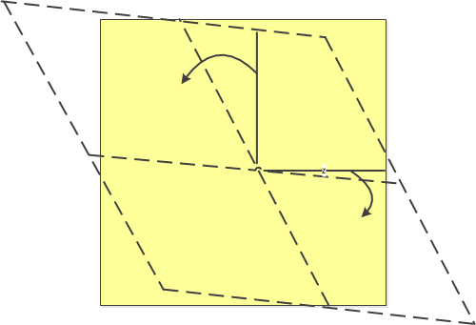
10.2 变形
2D转换
10.2.2
倾斜
skew()方法能够让元素倾斜显示，该函数包含两个参数值，分别用来定义X轴和Y轴坐标倾斜的角度。
skew()方法倾斜示意图

Slide 28
10.2 变形
2D转换
10.2.2
旋转
rotate()方法能够旋转指定的元素对象，主要在二维空间内进行操作。该方法中的参数允许传入负值，这时元素将逆时针旋转。
基本语法格式
transform:rotate(angle);
参数angle表示要旋转的角度值。如果角度为正数值，则按照顺时针进行旋转，否则，按照逆时针旋转。

Slide 29
10.2 变形
2D转换
10.2.2
旋转
rotate()方法能够旋转指定的元素对象，主要在二维空间内进行操作。该方法中的参数允许传入负值，这时元素将逆时针旋转。
rotate()方法旋转示意图

Slide 30
10.2 变形
2D转换
10.2.2
变形操作都是以元素的中心点为基准进行的，如果需要改变这个中心点，可以使用transform-origin属性。
中心点
基本语法格式
transform-origin: x-axis y-axis z-axis;

Slide 31
10.2 变形
2D转换
10.2.2
transform-origin属性包含三个参数，其默认值分别为50% 50% 0，各参数的具体含义
参数 | 描述
x-axis | 定义视图被置于X轴的何处。可能的值有： left center right length %
y-axis | 定义视图被置于Y轴的何处。可能的值有： top center bottom length %
z-axis | 定义视图被置于Z轴的何处。可能的值有： length
中心点

Slide 32
10.2 变形
3D转换
10.2.3
rotateX() 方法
rotateX()函数用于指定元素围绕X轴旋转。
基本语法格式
transform:rotateX(a);
参数a用于定义旋转的角度值，单位为deg，其值可以是正数也可以是负数。如果值为正，元素将围绕X轴顺时针旋转；反之，如果值为负，元素围绕X轴逆时针旋转。

Slide 33
10.2 变形
3D转换
10.2.3
rotateY() 方法
rotateY()函数指定一个元素围绕Y轴旋转
基本语法格式
transform:rotateY(a);
参数a与rotateX(a)中的a含义相同，用于定义旋转的角度。如果值为正，元素围绕Y轴顺时针旋转；反之，如果值为负，元素围绕Y轴逆时针旋转。

Slide 34
10.2 变形
3D转换
10.2.3
translate3D（）方法
在三维空间里，除了rotateX()、rotateY()和rotateZ()函数可以让元素在三维空间中旋转之外，还有一个rotate3d()函数。
基本语法格式
rotate3d(x,y,z,angle);
x：代表横向坐标位移向量的长度。
y：代表纵向坐标位移向量的长度。
z：代表Z轴位移向量的长度。此值不能是一个百分比值，否则将会视为无效值。
angle：角度值，主要用来指定元素在3D空间旋转的角度，如果其值为正，元素顺时针旋转，反之元素逆时针旋转。

Slide 35
10.2 变形
3D转换
10.2.3
在CSS3中包含很多转换的属性，通过这些属性可以设置不同的转换效果。
属性名称 | 描述
transform | 向元素应用 2D 或 3D 转换
transform-origin | 允许改变被转换元素的位置
transform-style | 规定被嵌套元素如何在 3D 空间中显示
perspective | 规定 3D 元素的透视效果
perspective-origin | 规定 3D 元素的底部位置
backface-visibility | 定义元素在不面对屏幕时是否可见

Slide 36
10.2 变形
3D转换
10.2.3
CSS3中还包含很多转换的方法，运用这些方法可以实现不同的转换效果。
方法名称 | 描述
matrix3d(n,n,n,n,n,n,n,n,n,n,n,n,n,n,n,n) | 定义3D转换，使用16个值的 4x4 矩阵
translate3d(x,y,z) | 定义3D转换
translateX(x) | 定义3D转换，仅使用用于 X 轴的值
translateY(y) | 定义3D转换，仅使用用于 Y 轴的值
translateZ(z) | 定义3D转换，仅使用用于Z 轴的值
scale3d(x,y,z) | 定义 3D 缩放转换
scaleX(x) | 定义 3D 缩放转换，通过给定一个 X 轴的值
scaleY(y) | 定义 3D 缩放转换，通过给定一个 Y 轴的值
scaleZ(z) | 定义 3D 缩放转换，通过给定一个 Z 轴的值
rotate3d(x,y,z,angle) | 定义 3D 旋转
rotateX(angle) | 定义沿 X 轴的 3D 旋转
rotateY(angle) | 定义沿 Y 轴的 3D 旋转
rotateZ(angle) | 定义沿 Z 轴的 3D 旋转
perspective(n) | 定义 3D 转换元素的透视视图

Slide 37
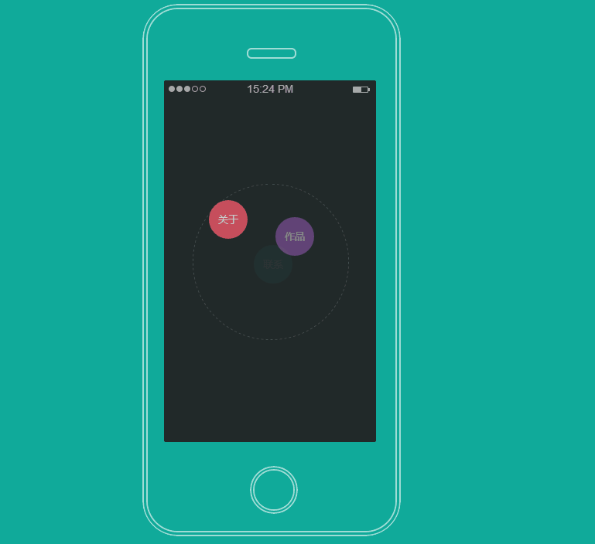
10.3 动画
CSS3提供了强大的过渡属性，它可以在不使用Flash动画或者JavaScript脚本的情况下，为元素从一种样式转变为另一种样式时添加效果，例如渐显、渐弱、动画快慢等。

Slide 38
10.3 动画
@keyframes
10.3.1
在CSS3中，@keyframes规则用于创建动画。
基本语法格式
@keyframes animationname {
keyframes-selector{css-styles;}
}
animationname：表示当前动画的名称，它将作为引用时的唯一标识，因此不能为空。
keyframes-selector：关键帧选择器，即指定当前关键帧要应用到整个动画过程中的位置，值可以是一个百分比、from或者to。其中，from和0%效果相同表示动画的开始，to和100%效果相同表示动画的结束。
css-styles：定义执行到当前关键帧时对应的动画状态，由CSS样式属性进行定义，多个属性之间用分号分隔，不能为空。

Slide 39
10.3 动画
animation-name属性
10.3.2
animation-name属性用于定义要应用的动画名称。
基本语法格式
animation-name: keyframename | none;
animation-name 属性初始值为none，适用于所有块元素和行内元素。keyframename参数用于规定需要绑定到选择器的keyframe的名称，如果值为none，则表示不应用任何动画，通常用于覆盖或者取消动画。

Slide 40
10.3 动画
animation-duration属性
10.3.3
animation-duration属性用于定义整个动画效果完成所需要的时间，以秒或毫秒计。
基本语法格式
animation-duration: time;
animation-duration 属性初始值为0，适用于所有块元素和行内元素。time参数是以秒（s）或者毫秒（ms）为单位的时间，默认值为0，表示没有任何动画效果。当值为负数时，则被视为0。

Slide 41
10.3 动画
animation-timing-function属性
10.3.4
animation-timing-function用来规定动画的速度曲线，可以定义使用哪种方式来执行动画效果。
基本语法格式
animation-timing-function:value;
animation-timing-function包括linear、ease-in、ease-out、ease-in-out、cubic-bezier(n,n,n,n)等常用属性值。

Slide 42
10.3 动画
animation-timing-function属性
10.3.4
animation-timing-function的常用属性值
属性值 | 描述
linear | 动画从头到尾的速度是相同的。
ease | 默认。动画以低速开始，然后加快，在结束前变慢。
ease-in | 动画以低速开始。
ease-out | 动画以低速结束。
ease-in-out | 动画以低速开始和结束。
cubic-bezier(n,n,n,n) | 在cubic-bezier函数中自己的值。可能的值是从0到1的数值。

Slide 43
10.3 动画
animation-delay属性
10.3.5
animation-delay属性用于定义执行动画效果之前延迟的时间，即规定动画什么时候开始。
基本语法格式
animation-delay:time;
参数time用于定义动画开始前等待的时间，其单位是秒或者毫秒，默认属性值为0。animation-delay属性适用于所有的块元素和行内元素。

Slide 44
10.3 动画
animation-iteration-count属性
10.3.6
animation-iteration-count属性用于定义动画的播放次数
基本语法格式
animation-iteration-count: number | infinite;
animation-iteration-count属性初始值为1，适用于所有的块元素和行内元素。如果属性值为number，则用于定义播放动画的次数；如果是infinite，则指定动画循环播放。

Slide 45
10.3 动画
animation-direction属性
10.3.7
animation-direction属性定义当前动画播放的方向，即动画播放完成后是否逆向交替循环。
基本语法格式
animation-direction: normal | alternate;
animation-direction 属性初始值为normal，适用于所有的块元素和行内元素。该属性包括两个值，默认值normal表示动画每次都会正常显示。如果属性值是"alternate"，则动画会在奇数次数（1、3、5 等等）正常播放，而在偶数次数（2、4、6 等）逆向播放。

Slide 46
10.3 动画
animation属性
10.3.8
animation属性也是一个简写属性，用于综合设置以上六个动画属性。
基本语法格式
animation: animation-name animation-duration animation-timing-function animation-delay animation-iteration-count animation-direction;
使用animation属性时必须指定animation-name和animation-duration属性，否则持续的时间为0，并且永远不会播放动画。

Slide 47


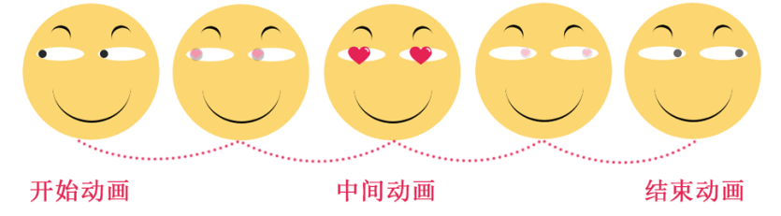
10.4 阶段案例——制作表情图片
制作表情图片

